Slide 1
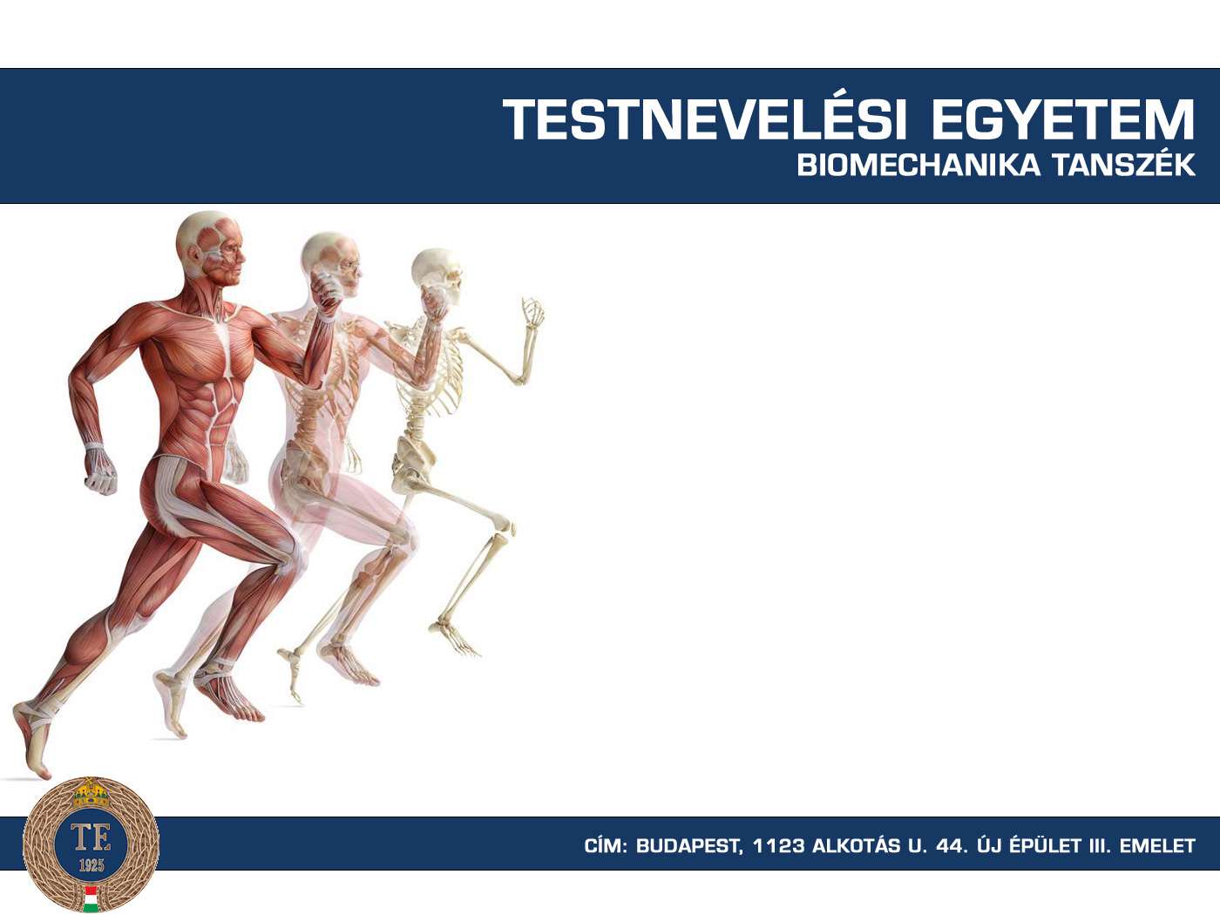
Mozgástanulás és szabályozás
Dr. Kopper Bence, Tóth Kata

Slide 2
Kisagyfunkciók

Slide 3
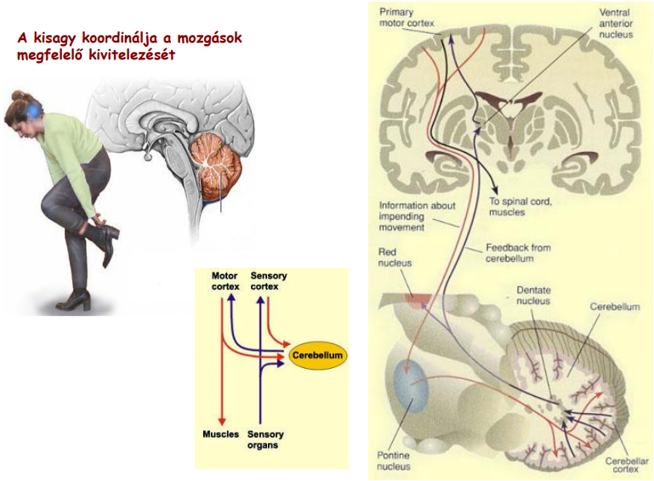
A kisagy funkciója

Slide 4
Felépítés
A kisagy a motoros működések fontos szabályozó központja
  Koordinálja a mozgást és a testtartást
  Részt vesz a mozgásprogramok kialakításában
A kisagy fejlődéstani szempontból legősibb részei a középen elhelyezkedő arci- és paleocerebellum – ezeket alkotja:
  nodulus és a flocculus,
  a pyramis
  az uvala
  a paraflocculus
  és részben a lobus anterior
A pars intermaedia is ehhez a kisagyterülethez sorolható
A (fejlődéstanilag) fiatalabb, emberben igen fejlett neocerebellum laterálisan helyezkedik el

Slide 5
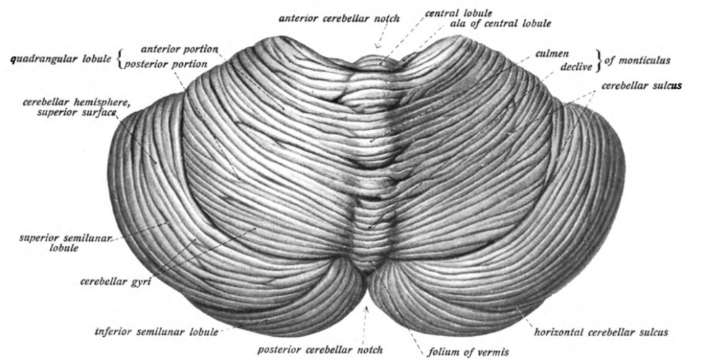

Slide 6
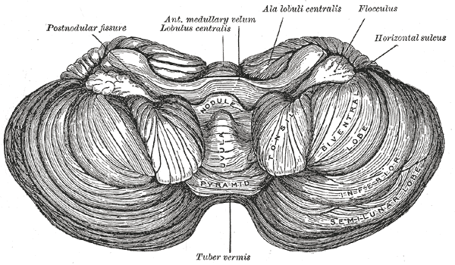

Slide 7
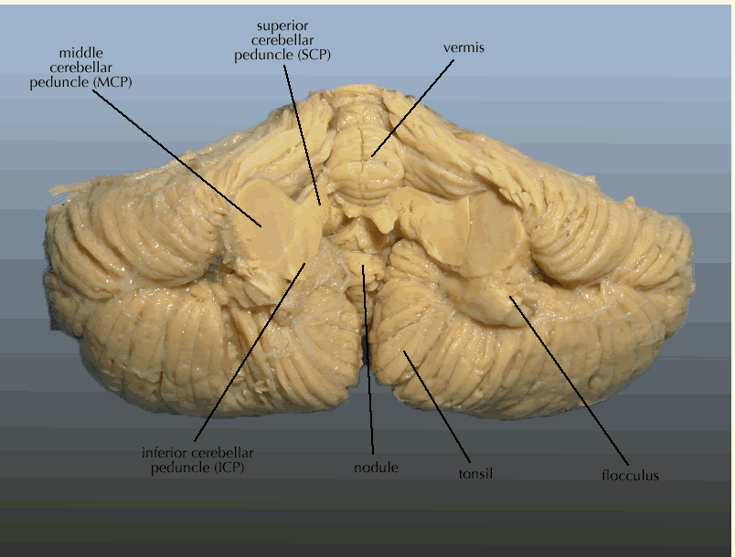

Slide 8
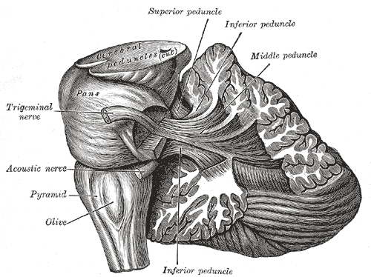

Slide 9
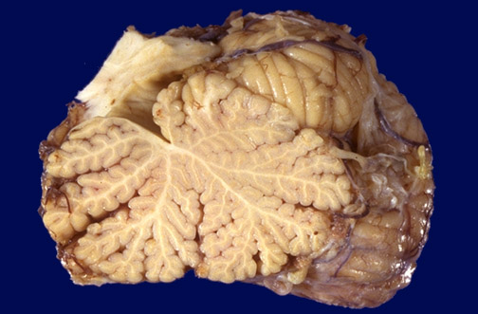

Slide 10
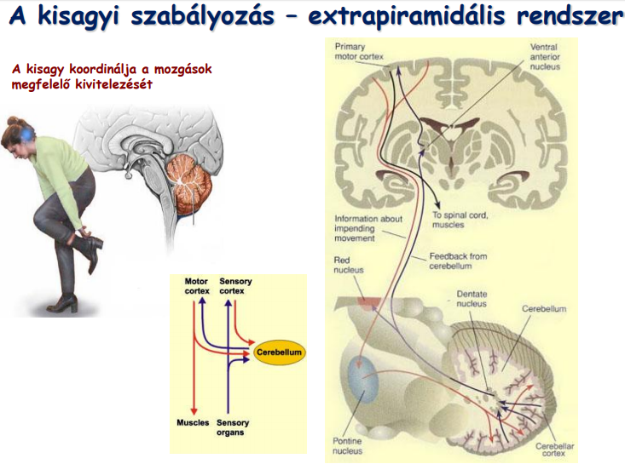

Slide 11
Középső zóna funkciói
Elsősorban a testtartás és a szemmozgások szabályozásában vesz részt
Afferens kópiát (a szenzoros afferentáció egyidejű „másolatát”) kap:
  spinális
  vestibularis
  és vizuális afferensek aktivitásáról
Efferens kópiát kap:
  a motorium vázizmzatot működtető jelzéseiről
A középső zóna kimenete a nucleus fastigiin, a nucleus globosuson keresztül
  a gerincvelő és az agytörzs motoros központjaival,
  valamint a vestibularis magokkal (Dieters-mag) áll kapcsolatban
A kisagy középső zónájának sérülései egyensúly és szemmozgászavarokat (inganystagmus), valamint törzs- és járásataxiát (cerebellaris ataxia) okoznak

Slide 12
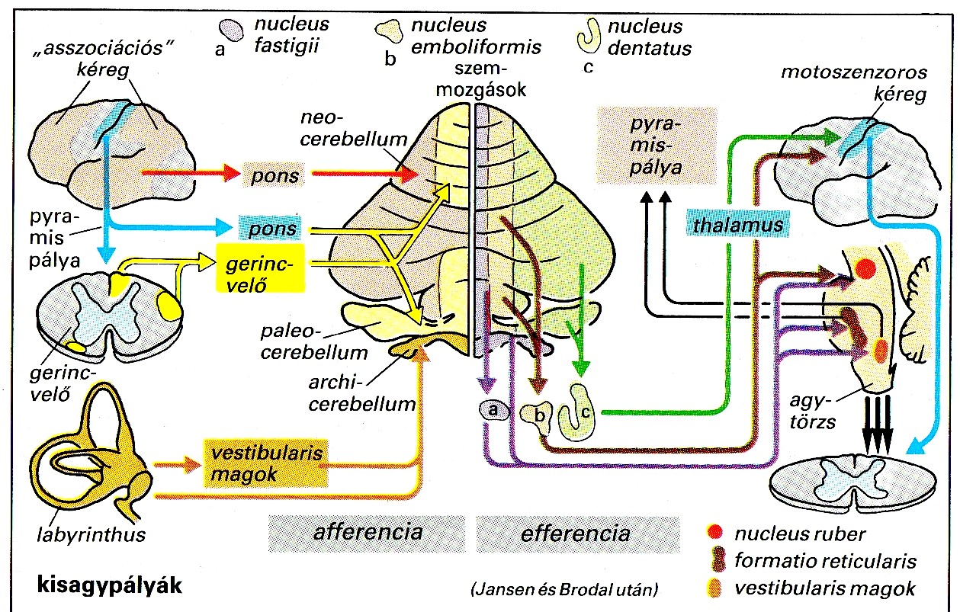

Slide 13
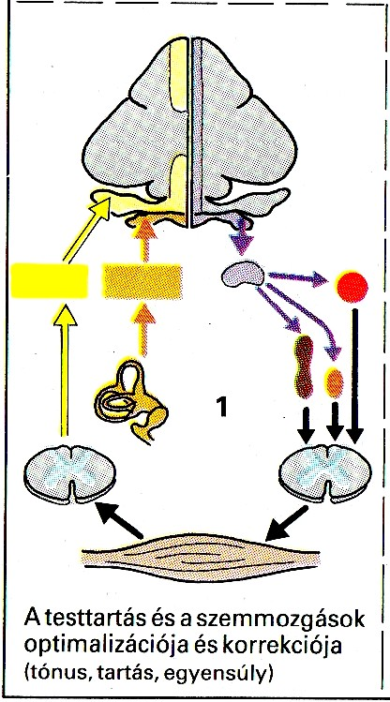
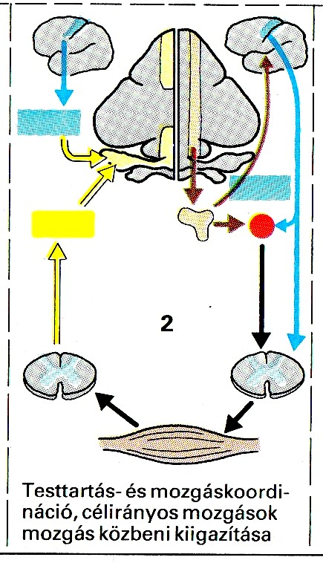

Slide 14
Laterális kisagy
A laterális kisagy (hemisphaeriumok) elsősorban a mozgásprogramozásban vesz részt
Funkcionális plaszticitása lehetővé teszi ezenkívül a motoros adaptációt és a mozgásszekvenciák megtanulását
A kéreggel bidirekcionális (kétirányú) kapcsolatban áll
Afferenseket:
  a hídmagok és a moharostok közvetítésével olyan kéregterületektől kap, amelyek főleg a mozgások „előkészítési fázisában” vesznek részt
    Parietális kéreg
    Prefrontális kéreg
    Premotoros kéreg
    Asszociációs kéreg
    Szenzomotoros kéreg
    Látókéreg
  corticális és subcorticális motoros központoktól viszont az oliva inferiror és a kúszó rostok útján kap
Efferensei leginkább a motoros thalamuson keresztül futnak a motoros kéreghez

Slide 15
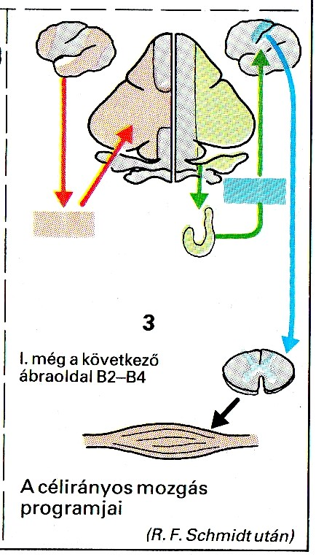

Slide 16
A kisagyféltekék sérülései
Elsősorban a célirányos mozgások kezdeményezésének, koordinálásának és befejezésének, valamint az ellentétes irányúra váltó mozgás (diadochokinesis) gyors „átprogramozásnak” zavarában nyilvánulnak meg
A mozgás céljának elérése előtt remegés (intenciós tremor), „mellényúlás” (dysmetria), a mozgások kivitelezésekor adiadochokinesis lép fel
A beszéd pedig lassú, monoton és skandáló (dysarthia)

Slide 17
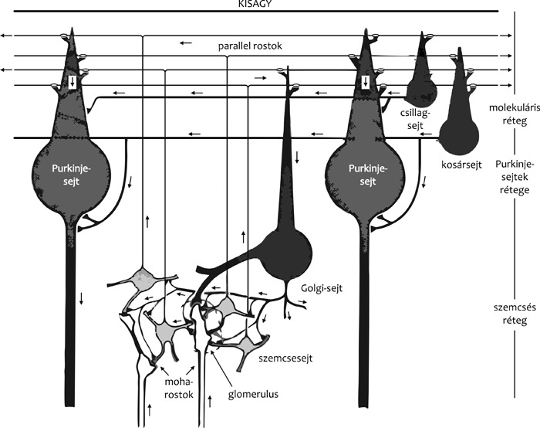
Purkinje-sejtek
A kisagykéreg efferens pályáit a 15 x 10⁶ Purkinje-sejt axonjai képezik, amelyek gátolják a kisagymagok aktivitását
A gerincvelőből származó afferentáció az oliva inferiorban átkapcsolódva a kúszórostok útján éri el a kisagykéreg moduláris működési egységeit (longitudinális mikrosávok)
A kúszórostok rostonként (többszörös) serkentő szinapszisai fokozzák a Purkinje-sejtek gátló hatását

Slide 18
További kisagyi afferentációk
A kisagy minden más afferentációját a moharostok közvetítik
A moharostok a nagyszámú szemcsesejt, ill. azok paralelrostjainak igazgatása útján a Purkinje-sejtek gátló hatását vagy tovább mélyítik, vagy gátló interneurnok útján csökkentik azt (dezinhibíció)
Direkt dezinhibíció létrejöhet a csillagsejtek és a kosársejtek közvetítésével is
Mindez egyidejű konvergenciával (kb. 10⁵ paralelrost) és a divergenciával (egyetlen kúszórost kollaterálisai)

Slide 19
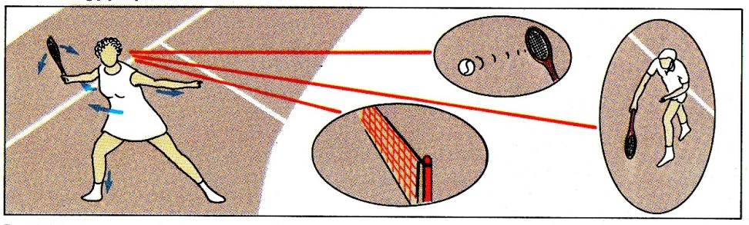
A kisagy integrációs és koordinációs teljesítménye
A kisagy többi motoros központtal és az érzékszervekkel együttműködve megvalósuló integrációs és koordinációs teljesítményét egy teniszjátékos példáján mutatjuk be:
  Amikor a partner adogat, a test a labda célja felé mozdul (célirányos mozgás)
  Eközben biztosítani kell a test megfelelő alátámasztását (jobb láb),
  És az egyensúlyát (bal kar) is meg kell tartania (testtartási motoros aktivitás)

Slide 20
Teniszjátékos
A szemmozgásoknak „szemmel kell tartaniuk” a labdát, a látókéreg analizálja a labda röppályáját és sebességét
Az „asszociációs” kéreg megtervezi a „visszaütés” mozgást, miközben figyelni kell:
  A labdát
  A hálót
  Az ellenfél térfelét
  És az ellenfél helyezkedését
  És többek között a labda megütésekor fellépő visszacsapást is újból ki kell egyensúlyozni a testtartás megfelelő beállításával
A kisagy és a törzsdúcok mozgási programjaival végül is a motoszenzoros kéreg kivitelezi a célzott ütőmozgást, amely nemcsak a labda eltalálását és az ellenfél térfelére visszajuttatását foglalja magába, hanem a legtöbbször egy tangenciális ütésösszetevő („nyesés”) által a labda megpörgetését is (tanult, gyors célirányos mozgás)

Slide 21
Köszönöm a figyelmet!

